Slide 1



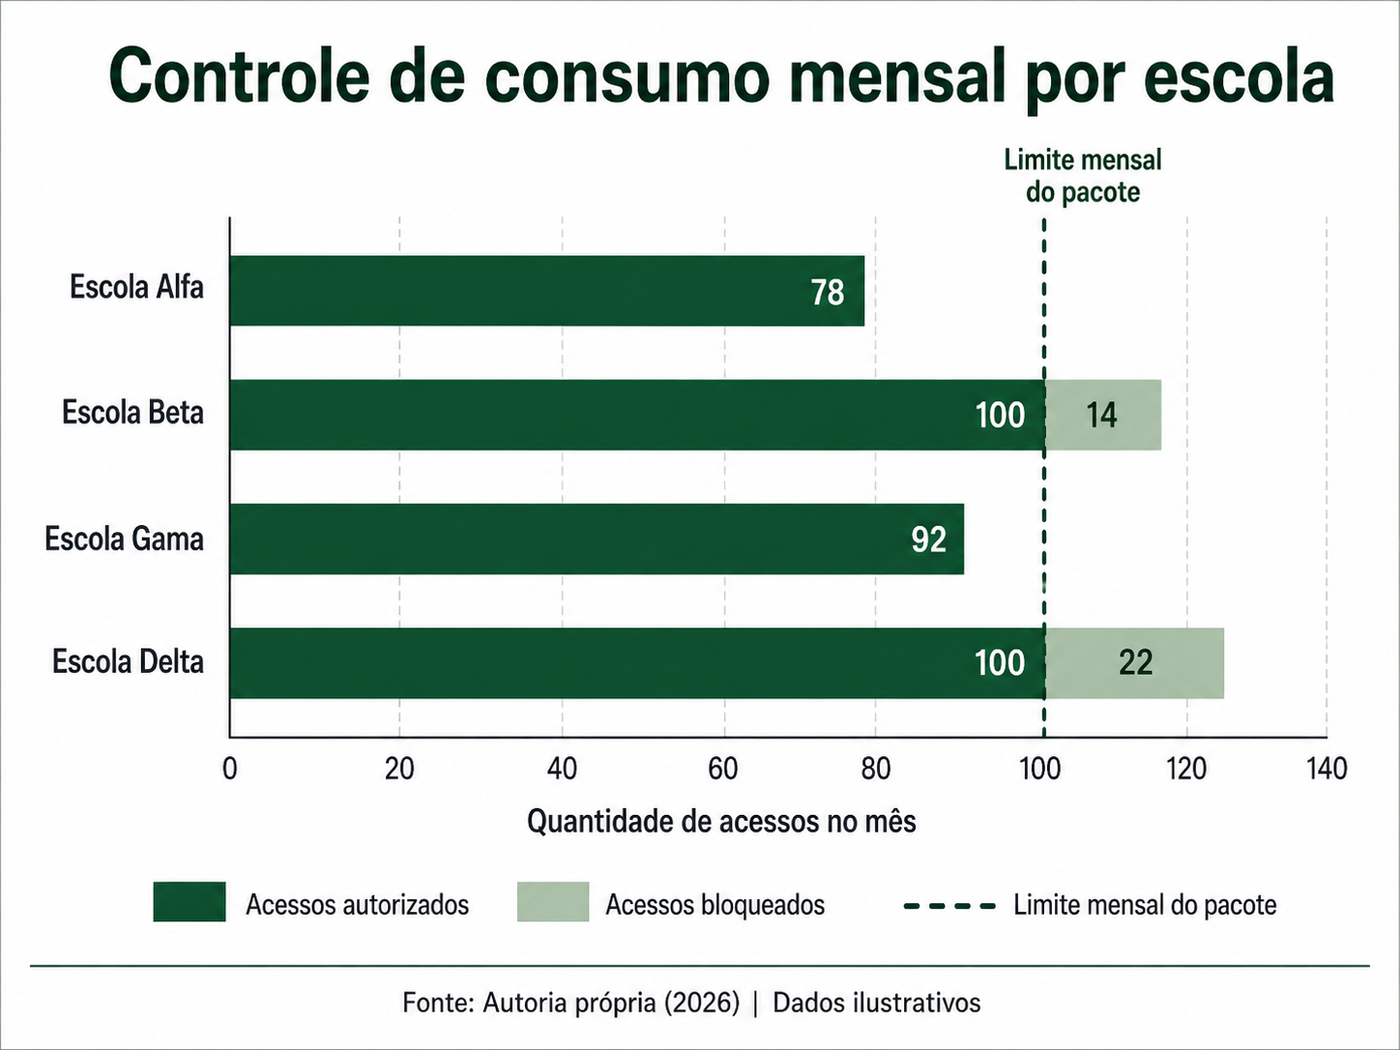

GESTÃO DE ASSINATURAS DE JOGOS EDUCACIONAIS
Integrantes: Cauã Nascimento, Gabriel Neves, Paulo Marcelli, Pedro Henrique
Orientadores: Aimar Lopes, Daniel Tressoldi, Eduardo Savino, Lucy Mari, Renata Muniz, Ronaldo Araujo
O PROBLEMA
RESULTADOS
Escolas que utilizam jogos educacionais precisam controlar quais games estão disponíveis, quais pacotes foram contratados, quantos acessos ainda podem ser realizados no mês e quais IPs estão autorizados a acessar o sistema.
Sem uma ferramenta de gestão, esse controle pode se tornar manual, confuso e sujeito a erros, dificultando a organização das assinaturas e o acompanhamento do consumo mensal
Com o sistema, espera-se que a aplicação permita:
Cadastrar escolas, jogos educacionais e pacotes de assinatura.
Controlar quais escolas possuem pacotes ativos.
Validar o acesso ao sistema por meio de IP autorizado.
Registrar os acessos realizados pelas escolas.
Bloquear acessos quando o limite mensal for atingido.
Gerar relatórios sobre consumo mensal e utilização dos pacotes.
Melhorar a organização, segurança e rastreabilidade da gestão de assinaturas.
INTRODUÇÃO
A PROPOSTA
O sistema propõe o desenvolvimento de um aplicativo desktop para auxiliar escolas na gestão de assinaturas de jogos educacionais.
A solução permitirá cadastrar escolas, jogos e pacotes contratados, controlar acessos por IP autorizado, verificar a validade das assinaturas e acompanhar o limite mensal de uso de cada pacote
O software integra conceitos de lógica de programação, banco de dados, redes de computadores, matemática discreta e arquitetura de software.
Fonte: Autoria Própria (2026)
TECNOLOGIAS UTILIZADAS
REFERÊNCIAS
C#: desenvolvimento da lógica e das funcionalidades do sistema.
.NET: criação e execução da aplicação desktop.
SQLite: armazenamento dos dados de escolas, jogos, pacotes e acessos.
Git/GitHub: controle de versão e organização do código.
Figma/Canva: criação do layout e dos materiais visuais.
Draw.io: elaboração dos diagramas do sistema.
FECAP. Projeto Interdisciplinar ADS, 2026.
ROSEN, K. Matemática Discreta.
TANENBAUM, A. Redes de Computadores.
ELMASRI, R. Sistemas de Banco de Dados.
SOMMERVILLE, I. Engenharia de Software.
MANZANO, J. Algoritmos e Lógica de Programação.
IV SEMANA FECAP DE TECNOLOGIA - 2026
Fundação Escola de Comércio Álvares Penteado - FECAP

